Slide 1


Colegio Aurora de Chile
Educación Musical
Semana 4
Profesor: Felipe Pérez Parra
Consultas: musicaauroradechile@gmail.com
No es necesario imprimir este POWER POINT

Slide 2

¡Iniciemos!
Observa la imagen y responde oralmente
(sociabiliza con alguien de tu familia):
¿ Que observas en la imagen?
¿Qué relación existe entre la imagen y la asignatura?

Slide 3

Objetivo
Contenido escrito en el cuaderno
Conocer y reforzar por medio de videos e imágenes las notas musicales y el pentagrama.

Slide 4
Ruta de aprendizaje
Observar video
Notas musicales
Observar imagen
Pentagrama
Evaluar lo. aprendido

Slide 5
Observa el siguiente video
https://www.youtube.com/watch?v=KvMlc7J6pDo
No olvides usar audífonos

Slide 6

¿Notas musicales?
La nota musical es el elemento a partir del cual se arman las diferentes melodías y armonías en la música ya que cada una de ellas representa un sonido particular e indivisible que, puesta en conjunto con otras, arma un sonido más complejo y duradero.
Contenido escrito en el cuaderno

Slide 7
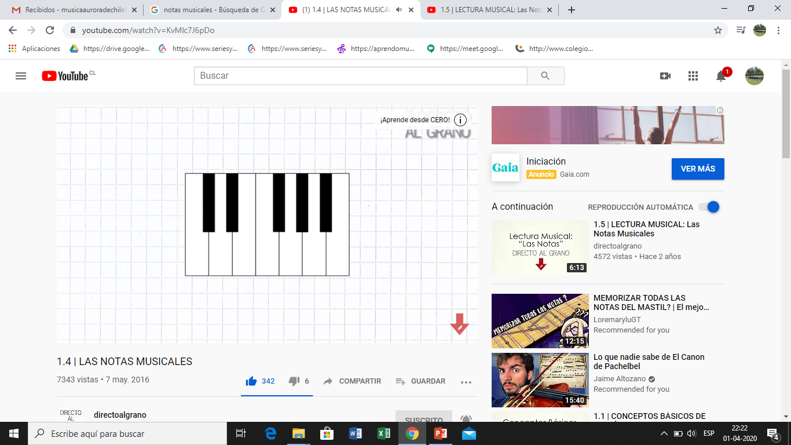
Dibuja este piano y escribe las notas correspondientes a cada tecla
En el caso de las teclas negras solo nombra las notas sostenidas #
Contenido escrito en el cuaderno

Slide 8

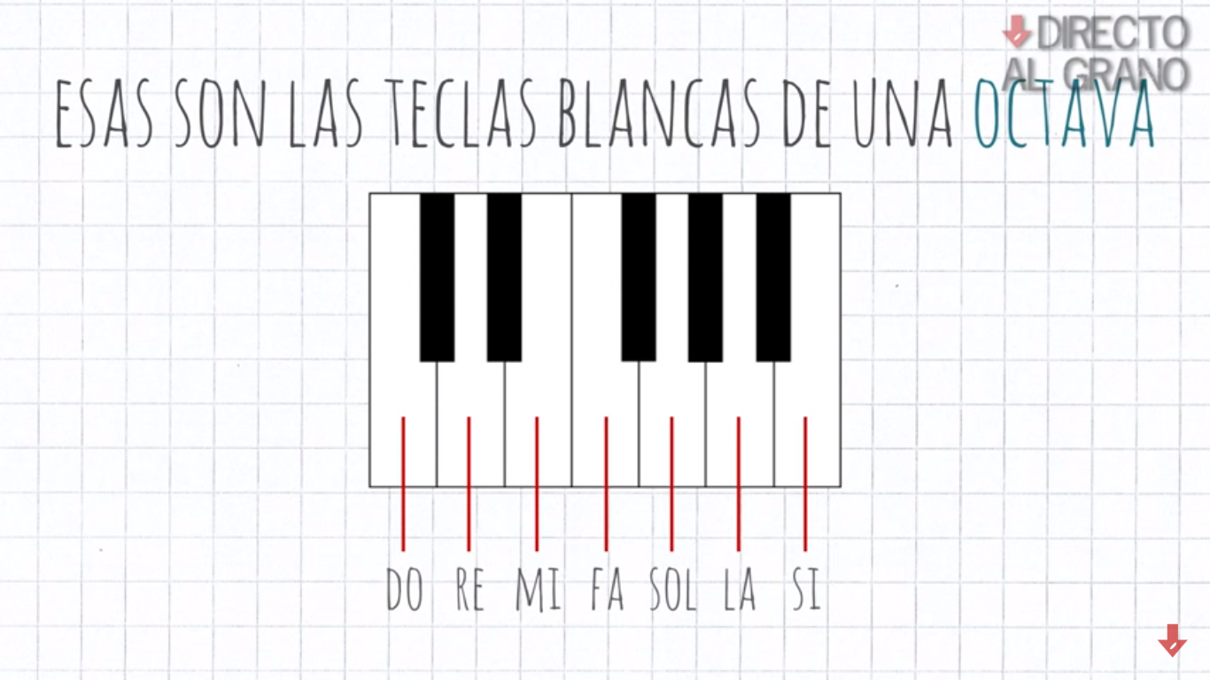
REVISA TU TRABAJO
DO#
RE#
FA#
SOL#
LA#

Slide 9

¿Que es el lenguaje musical?
La lectura musical es la decodificación de una información escrita en un lenguaje abstracto, constituido por elementos melódicos, rítmicos, armónicos y formales. Este lenguaje utiliza la notación musical –toda indicación formal relativa a cómo se deben reproducir los sonidos y los silencios, considerados como música– como sistema de representación gráfica y la partitura como soporte documental.

Slide 10

Observa el siguiente video
https://www.youtube.com/watch?v=J97qeVup9ME
No olvides usar audífonos

Slide 11
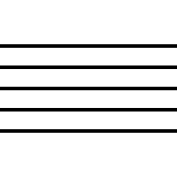
Pentagrama
El pentagrama es un dibujo de cinco líneas y cuatro espacios intermedios sobre el cual se escribe la música.
Contenido escrito en el cuaderno (incluye dibujo)

Slide 12
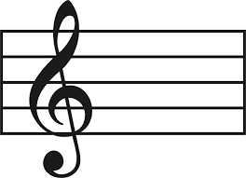
Llave o clave de sol
Se escribe en el pentagrama en la línea donde va la nota Sol (2da línea ) de aquí deriva su nombre (llave de Sol), y se utiliza para los sonidos más agudos.
Contenido escrito en el cuaderno (incluye dibujo)

Slide 13

cierre
Responde en forma oral y explicando a alguien de tu familia

Slide 14
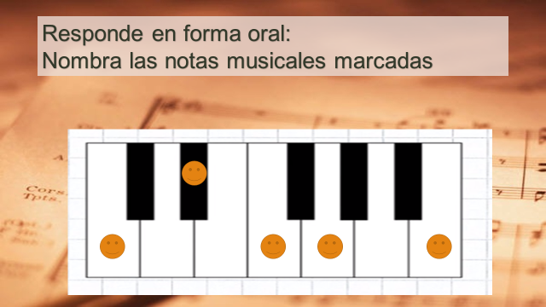

Slide 15
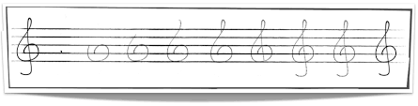
Dibuja un pentagrama en tu cuaderno y practica llaves de sol en el…recuerda SEGUNDA LINEA

Slide 16

Para reforzar
https://www.youtube.com/watch?v=1qkHfkgYLh0

Slide 17
CONSULTAS:
No olvides que cualquier consulta de la asignatura será respondida a la brevedad en el correo
musicaauroradechile@gmail.com

